Slide 1
Handläggning av patienter med långvarig smärta på Östra VC
  Gizie Mekoya,
  Specialist i Allmänmedicin,
  5 Husläkare VC
  Vetenskaplig handledare:
  Bo C. Bertilson, Leg. läk, Med.dr, forskningsledare rörelse och smärta , CeFAM, KI
  Vetenskaplig bihandledare:
  Åsa Niper, forskar- ST-läkare i Allmänmedicin, Capio VC Farsta, CeFAM, KI
  Klinisk handledare:
  Magdalena Stagreus, Specialist i Allmänmedicin, Östra VC

Slide 2
BAKGRUND
Långvarig smärta (definierat som smärta > 3 månader ) är vanlig sökorsak till primärvården.
Handläggningen i primärvården upplevs ofta svår.
Optimal handläggning: kräver noggrann diagnostik+ smärtanalys
Smärtklassifikation har betydelse för val av rätt behandling. En diagnos säger inte nödvändigtvis något om smärtklassifikation.
IASP: delar in smärttillstånd:
            Nociceptiv
            Neuropatisk
            Inom den svenska smärtsjukvården används +
            Psykogen
            Idiopatisk
            Blandad
Notes:
definierat som smärta som varar längre än tre månader

Slide 3
BAKGRUND …..forts
Läkemedelsbehandling : Endast ett fåtal preparatgrupper har utvecklats i syfte att specifik behandla långvarig smärttillstånd.
Kloka Listan 2013 rekommenderar:
- Nociceptiv → Parecetamol, NSAIDS, opoider
- Neuropatisk → Amitriptylin, Gabapentin och Karbamazepin
Notes:
opioider, NSAID, parecetamol, antidepressiva och antiepileptika

Slide 4
Hypotes:
Bedömning utifrån smärtklassifikation sällan görs. Om detta stämmer kan valet av smärtläkemedel påverkas negativt.

Slide 5
SYFTE
Att utreda handläggning av patienter med långvarig smärta avseende smärtklassifikation och val av läkemedesbehandling

Slide 6
Frågeställningar
I hur stor andel journaler finns smärtklassifikation angiven (Nociceptiv-,neuropatisk-,psykogen-,idiopatisk- och/eller blandsmärta)?
Hur stor andel i respektive ålderskategori ≤65 år > 65 år och i respektive smärtklassifikationsgrupp behandlas med
- Opioider
- NSAID
- Paracetamol
- antidepressiva
- antiepileptika
- Kombinerade preparat
3. Skiljer sig förekomsten av behandling med opioider mellan olika ålderskategorier samt mellan olika smärtklassifikationsgrupper?

Slide 7
MATERIAL OCH METOD
Studien var en kvantitativ, retrospektiv, deskriptiv journalstudie
Inklusionskriterier
- Läk. Besök :Östra VC mellan
120501-130431 med långvarig smärta
- Diagnos:
R52.9, M25.5, M54.9P
- Ålder >18 år
Exklusionskriterium:
- Smärta relaterad till malignitet

Slide 8
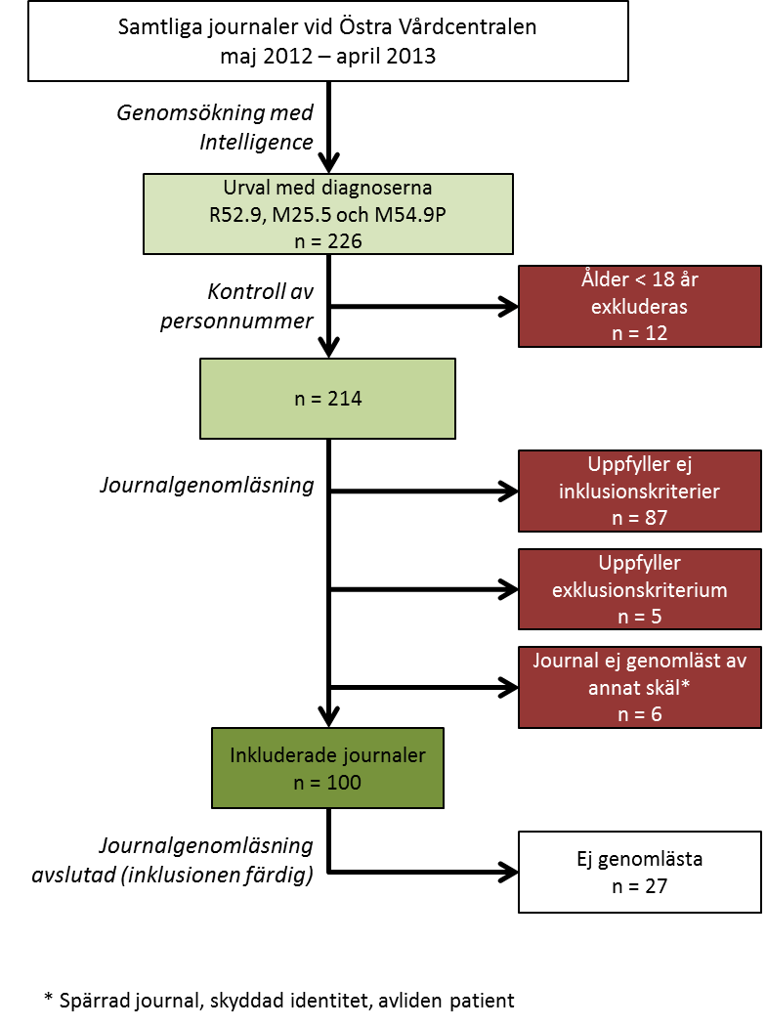
Figur 1: beskrivning av inklusionsförfarandet
Variabler: Ålder , kön, smärtklassifikation och smärtläkemedel
Notes:
Variabler som registreras: ålder , kön, smärtklassifikation, och smärtläkemedel som är ursprungligen förskriven eller förnyad från ÖVC med smärtindikation med ATC- kod
Data lagrades och bearbetas i Excel. Statistisk beräkning skedde i PAST.

Slide 9
RESULTAT
Medel ålder: 57 år
Andelen Kvinnor: 72%
Andel journaler där smärtklassifikation angavs :direkt 4%, indirekt 86%
Fördelningen av smärtklassifikation, andel i respektive ålderskategori och smärtklassifikationsgrupp som beh med olika LM-behandling presenteras i Tabell 1.
Jamförelse av opioidbehandling mellan ålderskategorier och smärtklassifikationsgrupper (Noiceptiv resp. Idiopatisk) visade ingen signifikant skillnad (P= 0,1 resp. 0,6).

Slide 10
Tabell 1: Andel patienter (%) inom olika ålders- och smärtklassifikationskategorier som erhållit recept på läkemedel grupper
 | Ålderskategori |  | Smärtklassifikation |  |  |  |  |  | Totalt
Läkemedel | ≤65 | >65 | Nociceptiv | Neuropatisk | Psykogen | Idiopatisk | Blandad | Ej klassificerad | n=100
 | n=72 | n=28 | n=64 | n=7 | n=2 | n=7 | n=10 | n=10
Opioider | 10 | 21 | 14 | 0 | 0 | 14 | 30 | 0 | 13
NSAID | 57 | 54 | 58 | 29 | 0 | 43 | 90 | 50 | 56
Paracetamol | 44 | 61 | 53 | 29 | 50 | 14 | 80 | 30 | 49
Antidepressiva | 3 | 0 | 0 | 0 | 0 | 0 | 20 | 0 | 2
Antiepileptika | 0 | 4 | 0 | 0 | 0 | 0 | 10 | 0 | 1
Kombinationer | 7 | 7 | 5 | 14 | 50 | 0 | 10 | 10 | 7
Notes:
Observera att en patient kan ha erhållit läkemedel från fler än en kategori.
Jämförelse av förekomst av behandling med opioider mellan grupperna ≤ 65 och > 65 års ålder visade ingen signifikant skillnad (p= 0.1). Chi2-test

Slide 11
Figur 2: Andel patienter som förskrivits opioider, fördelat på smärtklassifikation.
Notes:
Jämförelse av förekomst av behandling med opioider mellan grupperna med nociceptiv och idiopatisk smärtklassifikation visar ingen signifikant skillnad (p= 0.6). Fisher test.

Slide 12
DISKUSSION
Långvarigsmärta förekom hos hälften av genomlästa journaler: var högre jmf med studier som jamfördes( 57% jmf 37%)
Smärtklassifikation användes i betydligt större utsträckning jmf med en pilotstudie.
NSAIDs förskrevs i större utsträckning jmf med andra studier medan opioider förskrevs i mindra utsträckning.
Förskrivningsgraden av antidepressiva var i samma utsträckning jmf med en europeisk studie medan förskrivningen av antiepileptika var lägre
Notes:
Läkemedel: jmf med annat studie, olika ålder och smärtgrupp
- Opioid total 20 % jmf 25 Tumba och 28 i europeisk
- NSAIDS 56 % jmf 50 för Europa där Sverige 34
-

Slide 13
SLUTSATS
Smärtklassifikation skedde primärt utifrån symtombeskrivande diagnoser och sällan utifrån uttalad smärtklassifikation av typen nociceptiv, neuropatisk, psykogen, idiopatisk och blandad smärta.
Förskrivningsmönster i olika grupp pekar på att det behöves förbättring med att följa behandlings rekommendationer.
Handläggning av patienter med långvarig smärta avseende smärtklassifikation och val av läkemedelsbehandling behöver förbättras.

Slide 14
                TACK!!!

Slide 15
Rapport om Mitt-i-ST-värdering
Insikt i forskning och kvalitetsarbete:
Ditt ST-arbete är ett bra exempel på gräv-där-du-står, ett arbete om kvalitén på handläggningen av patienter med långvarig smärta på din VC. Säkert kommer det att leda till mycket tankar och diskussioner bland kollegorna, och kanske till någon utbildningsinsats.
Carl Johan Westborg

